Slide 1



Co zrobić, by nawet bez ReSharpera praca z Visual Studio była przyjemna i efektywna jak cholera
Sławomir Przygodzki
Programista w Dziale Systemów Rozliczeniowych
Poznań 2015

Slide 2



Mówi do Was:
Były Microsoft Student Partner na UP w Poznaniu
Programista w firmie TEL-STER
Autor kilku aplikacji na Windows Phone 7/8
Umysł ścisły z nalotami humanistycznymi
Microsoft Certified Technology Specialist
Miłośnik jazdy na rowerze holenderskim
Słuchacz „Trójki”
Użytkownik adresu slawekp@outlook.com
Notes:
Fundator książki, szuka pracowników

Slide 3
Przyzwyczajenie…
„Najlepsza definicja człowieka: istota, która do wszystkiego się przyzwyczaja.”
Fiodor Dostojewski
„Zawsze widzimy tą najlepszą z dróg, wybieramy jednak tę, do której przywykliśmy.”
Paulo Coelho
„Consuetude altera natura est” – „Przyzwyczajenie drugą naturą człowieka”
Notes:
Sklep – idziemy bliżej zamiast taniej albo odwrotnie, taniej zamiast lepiej z wygody
Droga – jedziemy dłuższą lub dziurwaszą drogą bo jesteśmy do niej przyzwyczajeni
Programowanie – używamy przyzwyczajeń z poprzednich wersji mimo, że w nowszych można zrobić coś szybciej lub wygodniej

Slide 4
Plan prezentacji
Nowości w Visual Studio 2013
Ustawienia warte przestawienia
Skróty, które należy znać i używać
Snippety – tworzenie i wykorzystanie
Interesujące dodatki
Ułatwienia dla web developerów (o tym bardzo mało ☹)
Nieznane, choć przydatne okienka
Kilka ciekawostek na do widzenia

Slide 5
Nowości w Visual Studio 2013
Nowości jest w niej bez liku,
Poznaj je proszę, użytkowniku.
Gdy raz z nich skorzystasz,
Większość na co dzień wykorzystasz.

Slide 6
Nowości w Visual Studio 2013
Connected IDE
Visual
Design
Editor Productivity
Performance Improvements
Notes:
http://msdn.microsoft.com/en-us/library/bb386063.aspx - Nowości w VS 2013

Slide 7
Connected IDE
Synchronizacja ustawień przez konto Microsoft
Nowy system powiadomień o aktualizacjach (okno)
Visual Design
Nowy, stary kolor niebieski
Wróciły kolory ikon!
Widzimy co zwróciła każda z funkcji w oknie Autos
(o tym później)

Slide 8
Editor Productivity (wszędzie)
Enchenced Scrollbar
Alt + strzałki
Samozamykające się nawiasy
Lepsze wyszukiwanie i Navigate To (ctrl + ,)
Alt + F12 Peek Definition
Ctrl + Q
CodeLens – tylko w wersji Ultimate ☹
Nowości w JS, C++, HTML5, Windows Store App
Notes:
http://msdn.microsoft.com/pl-pl/library/dn269218.aspx - CodeLens
http://www.asp.net/visual-studio/overview/2013/release-notes - nowości w ASP.NET

Slide 9
Editor Productivity (XAML)
IntelliSense do databinding i zasobów
Go To Definition F12
CamelCaseMatching np. SP – StackPanel, GVDC – GridViewDataColumn
Fuzzy Matching – StakPan w XAML, Conentt
Autokorekta otwierającego/zamykającego taga
Usuwanie zamykającego taga
Notes:
Trochę lepsza sprawność użycia komentarzy ctrl k,c
Ogólne przyśpieszenie IntelliSense

Slide 10
Ustawienia warte przestawienia
Ustawienia - ważne to sprawy,
Nie ma tu miejsca na zabawy.
Tylko aplikacja dobrze ustawiona
To mina użytkownika zadowolona.

Slide 11
Opcje warte konfiguracji #1/2
Environment
    General -> Color scheme i Turn off upper case in menu bar
    Fonts and Colors -> Highlighted Reference i inne (https://studiostyl.es/)
    Keyboard -> Debug -> Startnewinstance i inne
    Startup
    Tabs and Windows -> Pinned Tab
  Projects and Solutions
    General -> Show Output windows when build starts
    Web Projects -> Use the 64 bit version of IIS Express…

Slide 12
Opcje warte konfiguracji #2/2
  Source Control
  Text Editor
    All Languages
      AllLine numbers i Automatic brace completion
      ScrollBar -> wszystko
      Tabs -> Smart, 2, 2
    C#
      Advenced -> Place ‚System’ directives first when sorting usings

Slide 13

Skróty na co dzień i od święta (niech je każdy zapamięta)
Skrótem szybciej oraz sprawniej,
Tak robiło się też dawniej.
Co nam pracę tak upraszcza?
Skrótów pełna lista zwłaszcza.

Slide 14
Skróty na co dzień i od święta
Podstawowe
    Ctrl + K,C/U – komentarz
    Ctrl + M,O/L – zwinięcie/rozwinięcie bloku
    Ctrl + Spacja lub J – okno IntelliSense
    Alt+ Shift + Enter – Pełen ekran
    Ctrl + w dół – przesuwanie z zablokowanym kursorem
    Ctrl + ; - wyszukiwanie w Solution Explorer
    Alt + w dół/górę – zamiana linii kodu
    Ctrl+ Shift + w dół/górę – kolejne wystąpienie zmiennej
    Shift + Enter (przy wyszukiwaniu) – wyszukaj wstecz
    Ctrl + G – skocz do wybranej linii
    Alt + F12 – Peek Window (Ctrl + Alt + (-/+) – przełączanie zakładek w oknie
      Shift + Esc – przełączanie między Peek Window a kodem głównym

Slide 15
Skróty na co dzień i od święta
Inne, ciekawe
    Ctrl + H – zamień
    F2 – inne zamień ;-)
    Ctrl + Shift + Space – możliwe przeciążenia funkcji
    Ctrl + Shift + V – „głębszy” schowek (super rzecz!)
    a jaki Ty skrót najczęściej stosujesz i polecasz?
Debugowanie
    F5 - ;-)
    Shift + F5 – (brutalne) zatrzymanie
    Ctrl + Shift + F5 – restart
    Ctrl + Break – anulowanie kompilacji
    Ctrl + F9 – wyłącz breakpoint
Notes:
http://visualstudioshortcuts.com/2013/

Slide 16
Snippety używanie i tworzenie
Snippety to skrawki, kodu fragmenty,
Ty! Programisto, bądź że przeklęty,
Jeśli „z palucha” piszesz od zera,
Zamiast snippetu użyć już teraz.

Slide 17

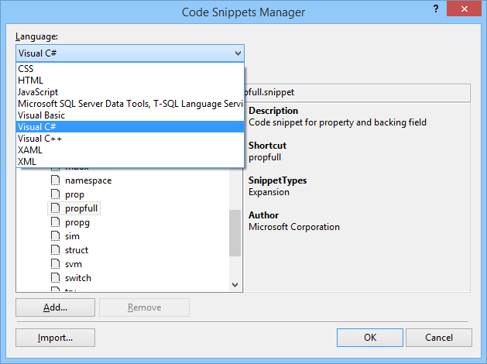


Snippety – użycie
Co to takiego?
Kawałki kodu, które często są używane i łatwo do nich sięgnąć
Coś przyjemnego, powszechnie lubianego i bardzo wygodnego.
Jak z tego korzystać?
Skrót + tab tab ☺ np. mbox, for, prop

Slide 18
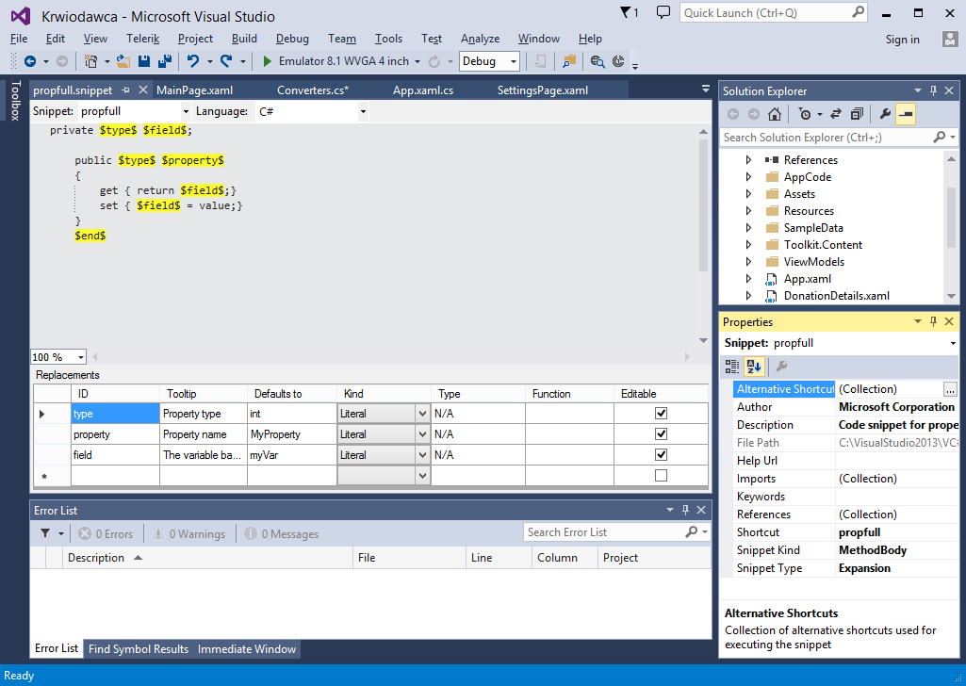
Snippety – zrób to sam
Plik.snippet
  $zmienna$ - nasza zmienna
  $end$ - koniec kursora
  $selected$ - zaznaczony tekst
Przykłady:
  MessageBox
  Pobieranie i dodawanie danych
  String.Format()
  Convert.To…()
  i inne często używane polecenia
Ctrl + K, (S/X)
Notes:
%USERPROFILE%\Documents\Visual Studio 2013\Code Snippets\Visual Basic\My Code Snippets
http://msdn.microsoft.com/pl-pl/library/z41h7fat.aspx - lista
Edytować już istniejące jeśli się w nich coś nie podoba np. try catch throw

Slide 19
Interesujące dodatki
Dodatki to takie małe cudeńka,
Bez których praca to czasem udręka.
Na szczęście zaraz je Wam przedstawię,
I Wasze życie od udręk wybawię!

Slide 20
Interesujące dodatki
Visualizery
    RightHand Dataset Debugger Visualizer
    FR.CodeVisualizer (DataSet, Entity Framework, List, OleDb itd.)
    ArrayPlotter i Image Debugger Visualizer
Rozszerzenia
    Productivity Power Tools 2013
    R# - płatny kombajn
    AnkhSVN - Subversion Support
    Snippet Designer
    C# outline 2013 (dla JS jest także)
    Ref12
Notes:
https://vsdatawatchers.codeplex.com/

Slide 21
Dodatki – mniej ważne, ale ciekawe
Rozszerzenia cd.
    NuGet
    Bing Developer Assistant
    Visual Studio Achievements
    AutoScroller
    VSCommands
    Microsoft Visual Studio Installer Projects
Notes:
http://vscommands.squaredinfinity.com/features

Slide 22
Nieznane okna warte poznania
Gdzie okien jest wiele?
W szklarni a czasem również w kościele.
Lecz także środowisko programistyczne,
Ma okna nieznane, ciekawe i klasyczne.

Slide 23
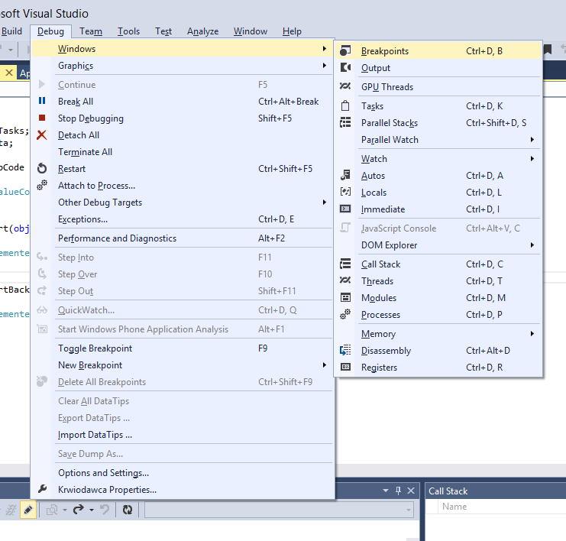
Mniej znane okna
Autos – ostatnie dwie linie, tu widać co zwróciła funkcja
Immediate – ciekawe! ($ReturnValue)
Watch1-4 – podgląd zmiennych
CallStack – hierarchia wywołań
Thread – podgląd wątków
Notification – aktualizacje
Notes:
http://msdn.microsoft.com/en-us/library/f177hahy.aspx >cls
Kalkulator w oknie

Slide 24
Ułatwienia dla web developera
Również programista internetowy,
Znajdzie ułatwień pakiet standardowy.
Lecz instalując pewien dodatek,
Zrobi na przyszłość świetny zadatek.

Slide 25

Dla web developera
    Web Essentials 2013
Dodatki z VS
  Podgląd obrazów w kodzie
  F12 tu też działa!
  IntelliSense mocno rozbudowane
  Browser Link
Web Essentials
  Zen Coding (LoremPixel, lorem)
  CoffeScript & LESS
  Minifed css/js/html
  wiele innych…
Notes:
lorem
table>tr*4>td>lorem
pix-g-500x600-animals
CoffeScript – kompilacja kodu do js - http://coffeescript.org/
LESS – rozszerzenie CSS z obsługą zmiennych, funkcji itd. http://ciembor.github.io/lesscss.org/
http://www.asp.net/visual-studio/overview/2013/using-browser-link

Slide 26
Kilka ciekawostek na do widzenia
Na koniec tej świetnej prezentacji,
Pokażę kilka ciekawych akcji,
Których na pewno część z Was nie znała,
A za moment euforia będzie tu szalała ☺

Slide 27
„Pozakategoriowe”
CamelCaseMatching także w kodzie
Jak otworzyć xaml i designera obok siebie
Podział okna w poziomie
New Solution Explorer View – na katalogu
Win+Shift+strzałki w prawo/lewo – do zamiany monitora
Dodawanie kilku referencji na raz
[DebuggerDisplay(„{zmienna,nq}”)] – stare, ale jare ułatwienie
Automatyczne dodawanie usingów
Tworzenie funkcji z zaznaczonego fragmentu kodu
Przeciąganie kodu do toolboxa / switch z enum’em

Slide 28
Czas podsumowania… czekam na pytania ☺

Slide 29

Ogłoszenie firmowe + książka
Od III kwartału będą potrzebni nowi pracownicy!
(głównie ASP.MVC, ale nie tylko i nie muszą „wymiatać”)
Zgłoszenia bezpośrednio na e-mail:
biuro@tel-ster.pl

Slide 30
Źródła informacji
msdn.microsoft.com/library/bb386063.aspx
zen-coding.googlecode.com/files/ZenCodingCheatSheet.pdf
coffeescript.org
www.johnpapa.net/zen-coding-in-visual-studio-2012
vswebessentials.com/
ciembor.github.io/lesscss.org
i inne, w notatkach
Własne eksperymenty

Slide 31
Dziękuję za uwagę!
Sławomir Przygodzki
Programista w Dziale Systemów Rozliczeniowych
Poznań 2015

